Slide 1

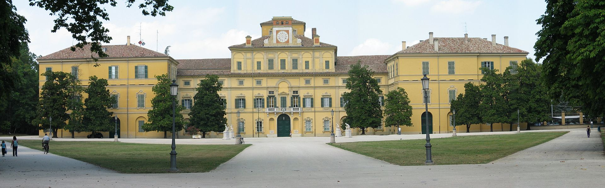
Comando Provinciale Carabinieri di Parma
Operazione Centauro
Parma 15 dicembre 2015

Slide 2

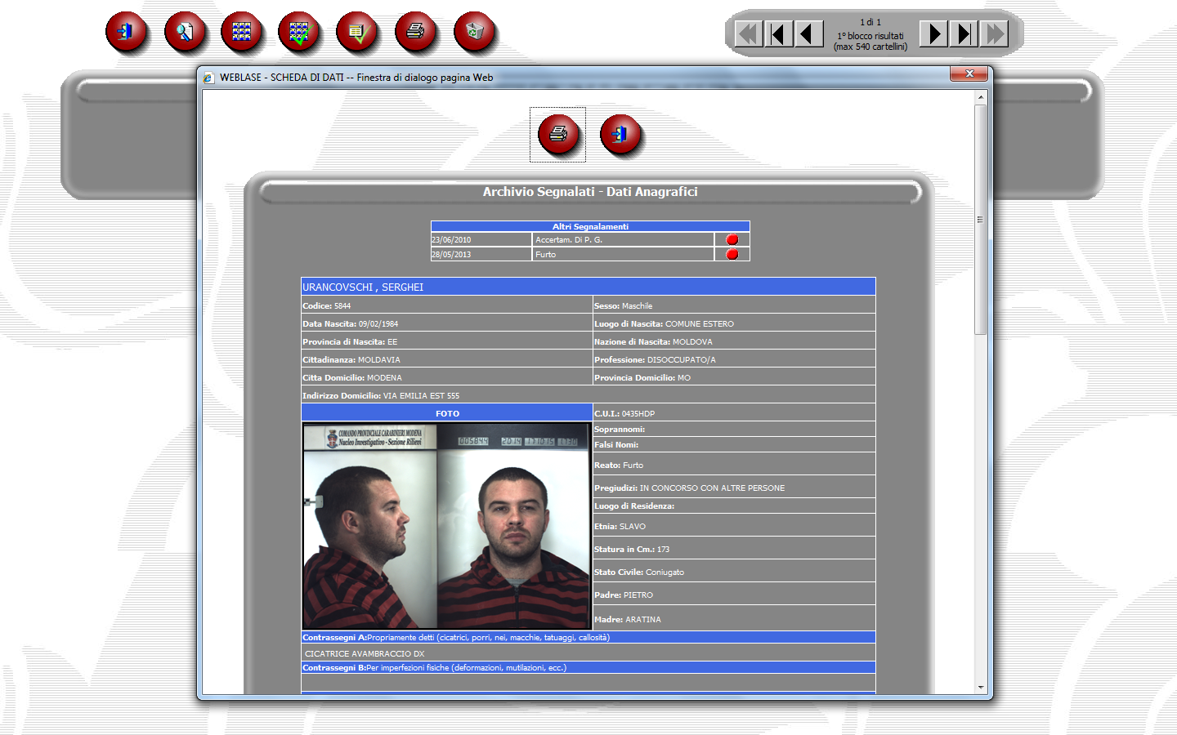

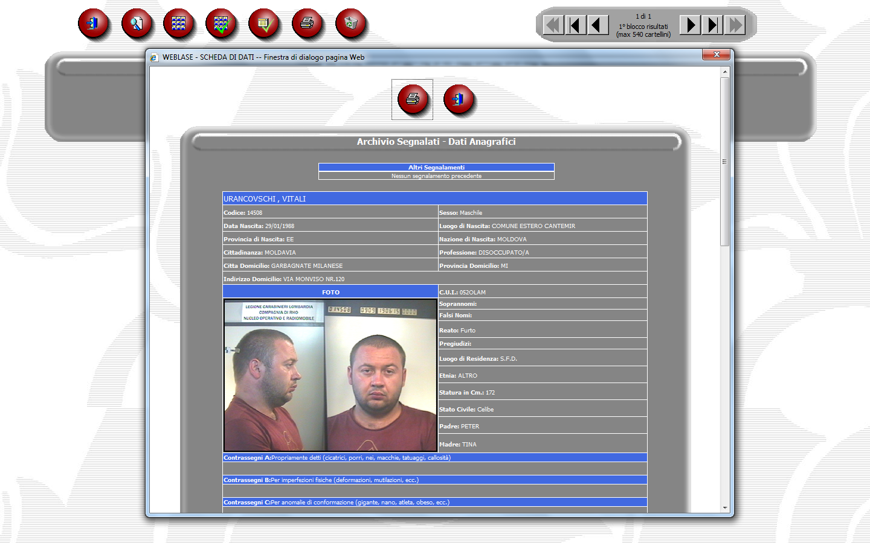
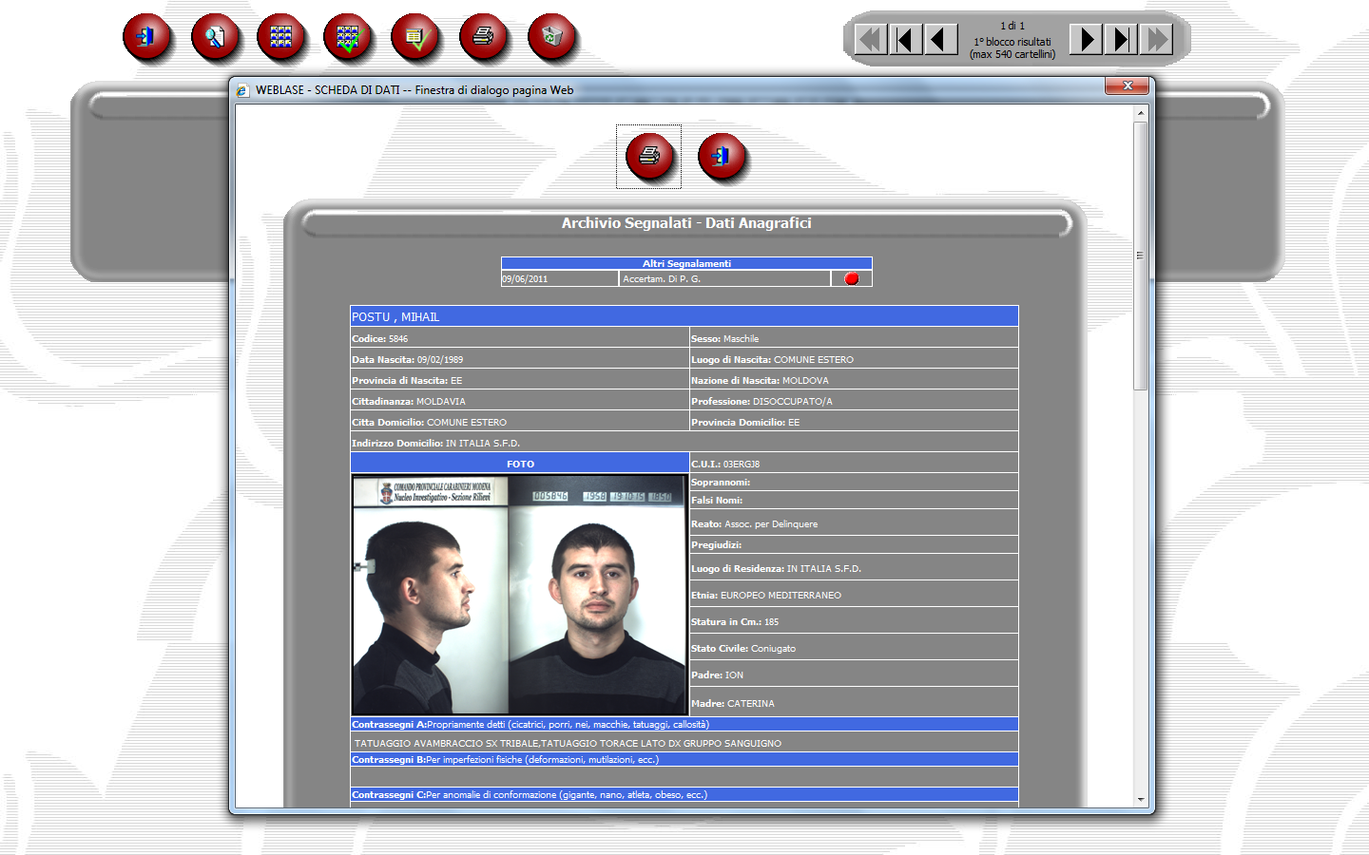
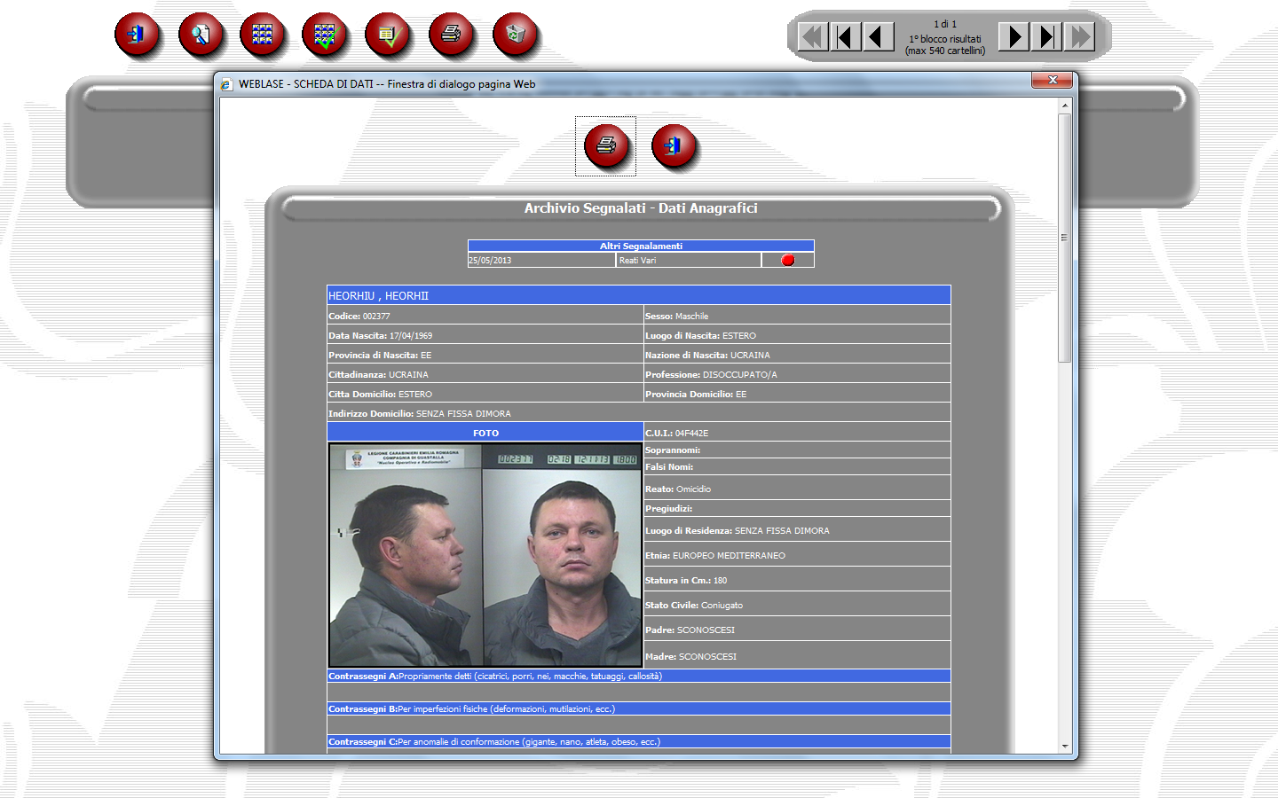
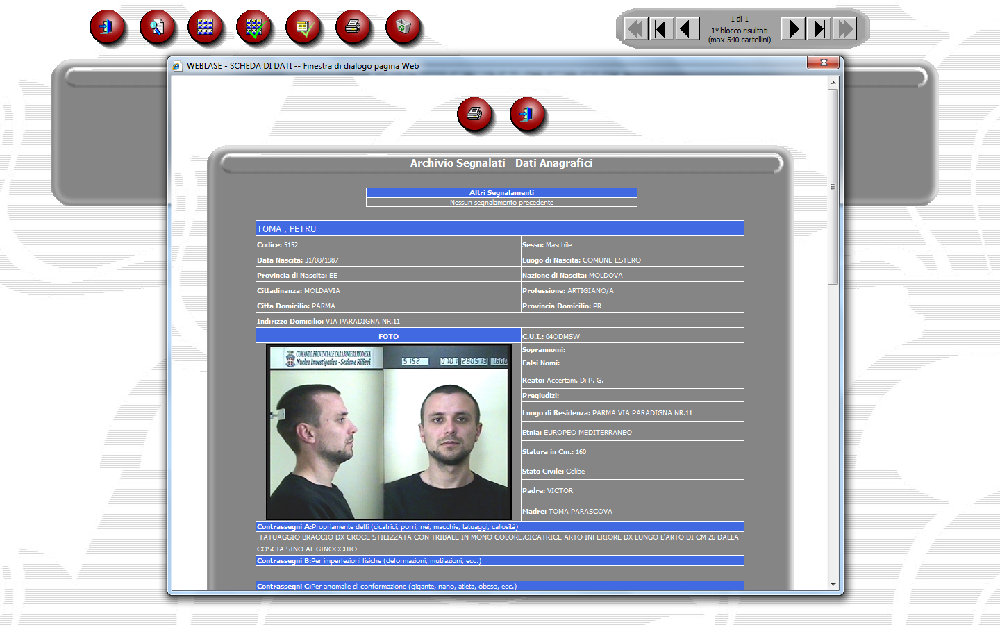
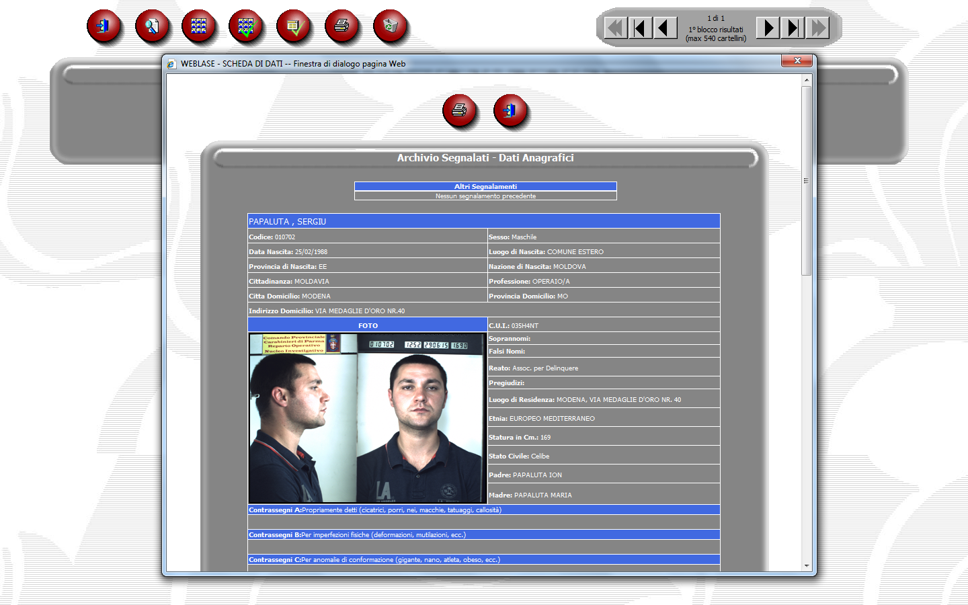
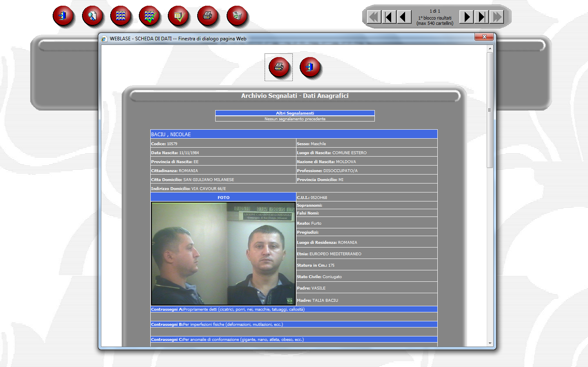
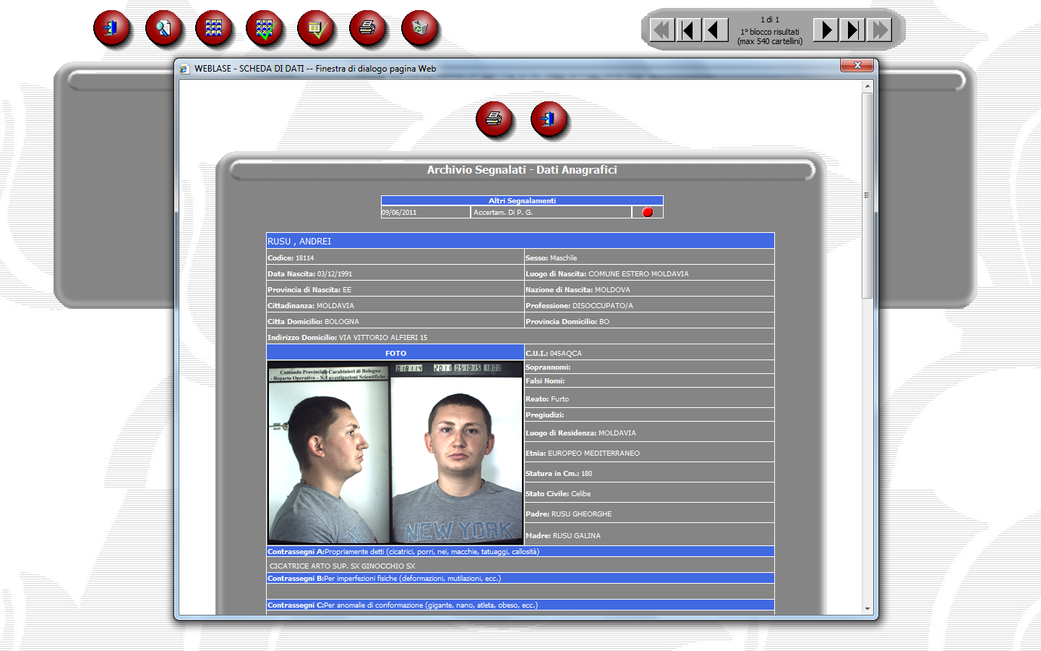


LEGIONE CARABINIERI “EMILIA ROMAGNA”
Comando Provinciale di Parma
OPERAZIONE CENTAURO
Ulteriori 5 elementi dell’associazione sono ancora ricercati
URANCOVSCHI SERGHEI
URANCOVSCHI VITALI
POSTU MIHAIL
MOSKALU MARIIAN
TOMA PETRU
PAPALUTA SERGIU
BACIU NICOLAE
RUSU ANDREI
12 DENUNCIATI PER FURTO IN CONCORSO E 5 PER ASSISTENZA AGLI ASSOCIATI

Slide 3
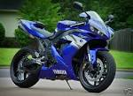


LEGIONE CARABINIERI “EMILIA ROMAGNA”
Comando Provinciale di Parma
OPERAZIONE CENTAURO
Nel corso delle indagini è stata accertata, da parte dell’associazione e degli altri indagati a loro collegati, la
commissione di 22 furti in danno di rivenditori di moto e bici di alta fascia.
La merce asportata (1.382.000 €) è stata quasi sempre recuperata e restituita ai proprietari (per un valore di 1.182.000 €).
I mezzi venivano trasportati in luoghi ritenuti sicuri ove erano smontati ed imballati per essere poi trasportati con meno rischi oltre confine.

Slide 4
LEGIONE CARABINIERI “EMILIA ROMAGNA”
Comando Provinciale di Parma
OPERAZIONE CENTAURO
Furti eseguiti dall’associazione o da soggetti collegati:
Ottobre 2012, 34 bici da corsa (80.000 €) in Forlì;
Dicembre, 33 bici da corsa (74.000 €) in Cesena (tutte recuperate da CC Cesena);
Gennaio 2013, 4 moto Kawasaki (45.000 €) in Collecchio;
Gennaio, 2 moto Harley e Yamaha (44.500 €) in Reggio Emilia;
Gennaio, 3 moto Bmw (60.000 €) in Pesaro;
Gennaio, 2 moto Ducati (38.000 €) in Parma;
Febbraio, 4 moto Bmw (78.000 €) in Forlì (tutte recuperate a MO e RE da CC luogo);
Marzo, 177 televisori (300.000 €) in Reggio Emilia (recuperati a BO e MO da CC luogo);
Marzo, 18 bici da corsa (46.000 €) in Fano;
Marzo, 4 moto da cross (11.000 €) in Reggio Emilia (recuperate parti a MI da CC luogo);
Marzo, 10 moto da cross (45.000 €) in Montecchio Emilia (tutte recuperate a MI);
Aprile, 3 moto Yamaha (70.000 €) in Parma (tutte recuperate a PR da CC. luogo);
Aprile, 2 moto Ducati (65.000 €) in Reggio Emilia (tutte recuperate da CC luogo);
Aprile, 29 bici da corsa (83.000 €) in Albignasego (tutto recuperato a VR su camion);
Aprile, 5 moto Kawasaki (68.000 €) in Bologna (tutte recuperate da P.S.);
Maggio, 12 bici da corsa (43.000 €) in Fano (tutte recuperate da CC Fano);
Maggio, 7 moto da cross (39.000 €) in Reggio Emilia (tutte recuperato da CC Parma).

Slide 5
LEGIONE CARABINIERI “EMILIA ROMAGNA”
Comando Provinciale di Parma
OPERAZIONE CENTAURO
Le indagini hanno inoltre consentito di:
Denunciare ulteriori 17 persone per furto in concorso ed assistenza agli associati.
Recuperare 1 auto e 14 furgoni oggetto di furto, generalmente utilizzati per nascondere e trasportare la merce rubata.
Individuare a Milano il polo logistico ove venivano smontate ed imballate le moto e bici rubate per il successivo trasporto in Ucraina.
Bloccare una banda altamente specializzata (impiegato circa 1 minuto e 20 secondi per il furto di 3 R1)

Slide 6
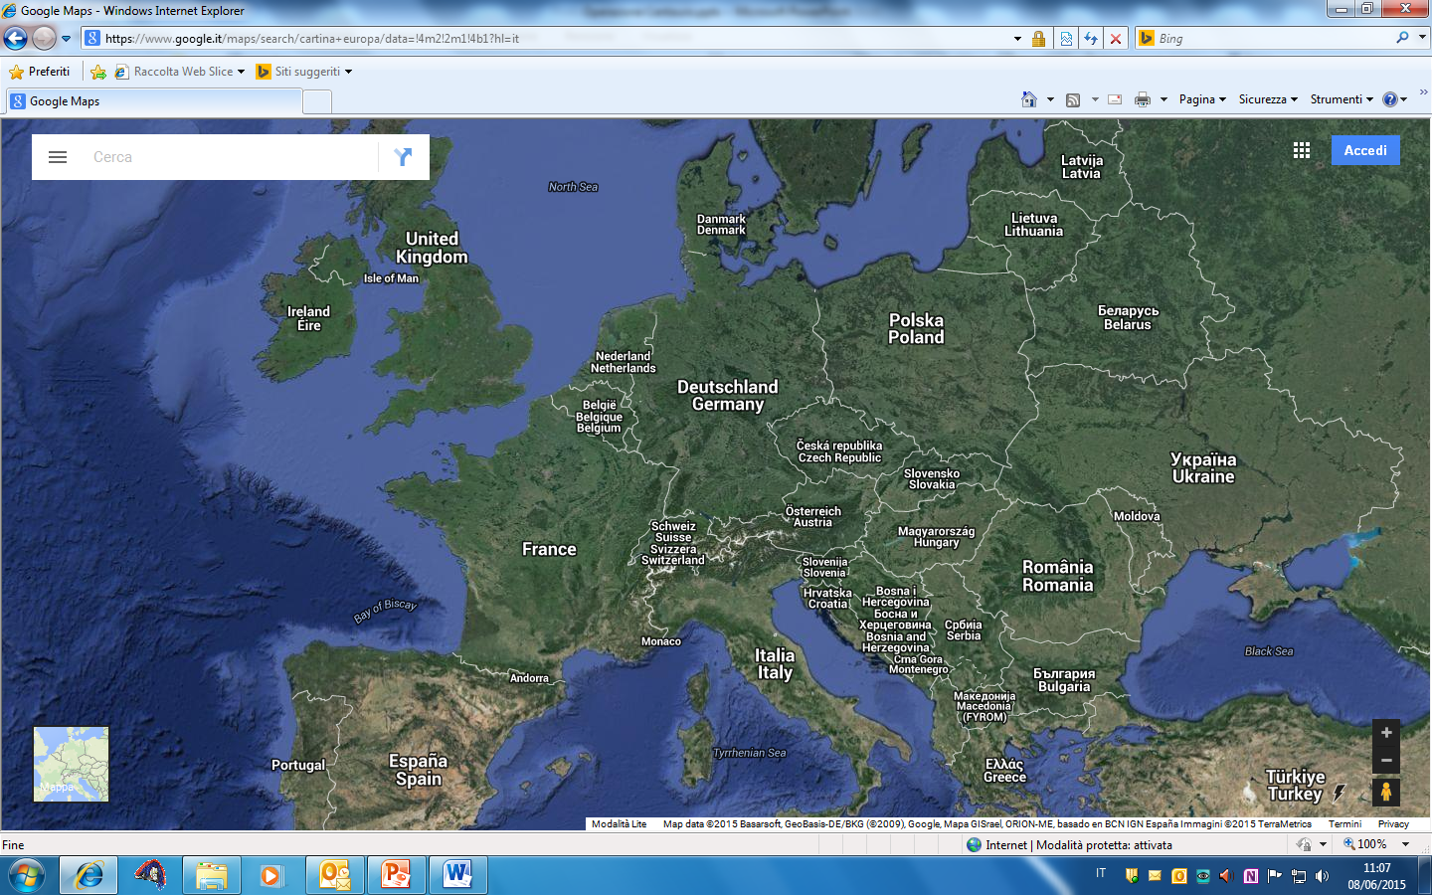
LEGIONE CARABINIERI “EMILIA ROMAGNA”
Comando Provinciale di Parma
OPERAZIONE CENTAURO

